Slide 1
Кодирование информации
Способы кодирования информации

Slide 2
Кодирование информации – это ее представление на носителе в форме удобной для хранения и передачи.

Slide 3
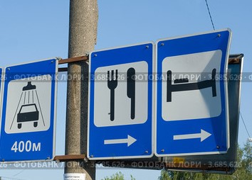

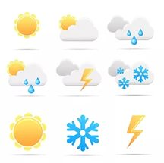
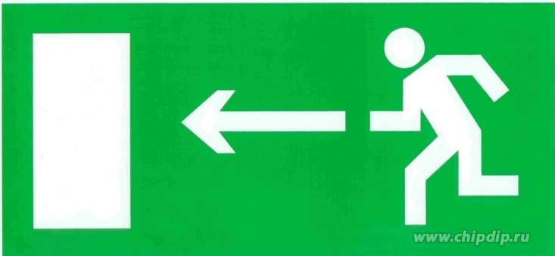

Slide 5
Кодирование бывает:
Графическое
Символьное
Числовое

Slide 6

Ребусы относятся к графическому способу кодирования информации.
компьютер

Slide 7
В текстовых сообщениях мы часто используем «колобков»
Ребята как они называются?

Slide 8



смайлики

Slide 9
Все картинки, которые нас окружают, являются графическим кодированием

Slide 10



Дорожные знаки

Slide 11
Физкультминутка

Slide 12
Значки для обозначения погоды (пиктограммы)

Slide 13
Пиктограмма – это упрощённый рисунок, обозначает предмет, действие или событие
Для справки:

Slide 14
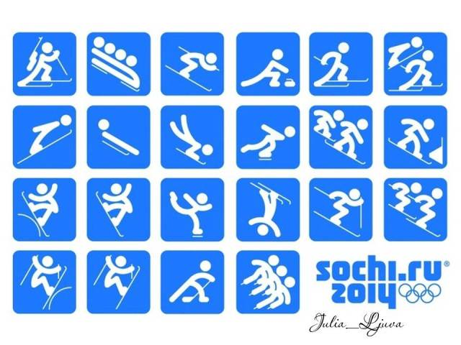
Один из видов пиктограмм

Slide 15
И в нашей школе есть графическое кодирование
Вы можете мне сказать, что это?

Slide 16
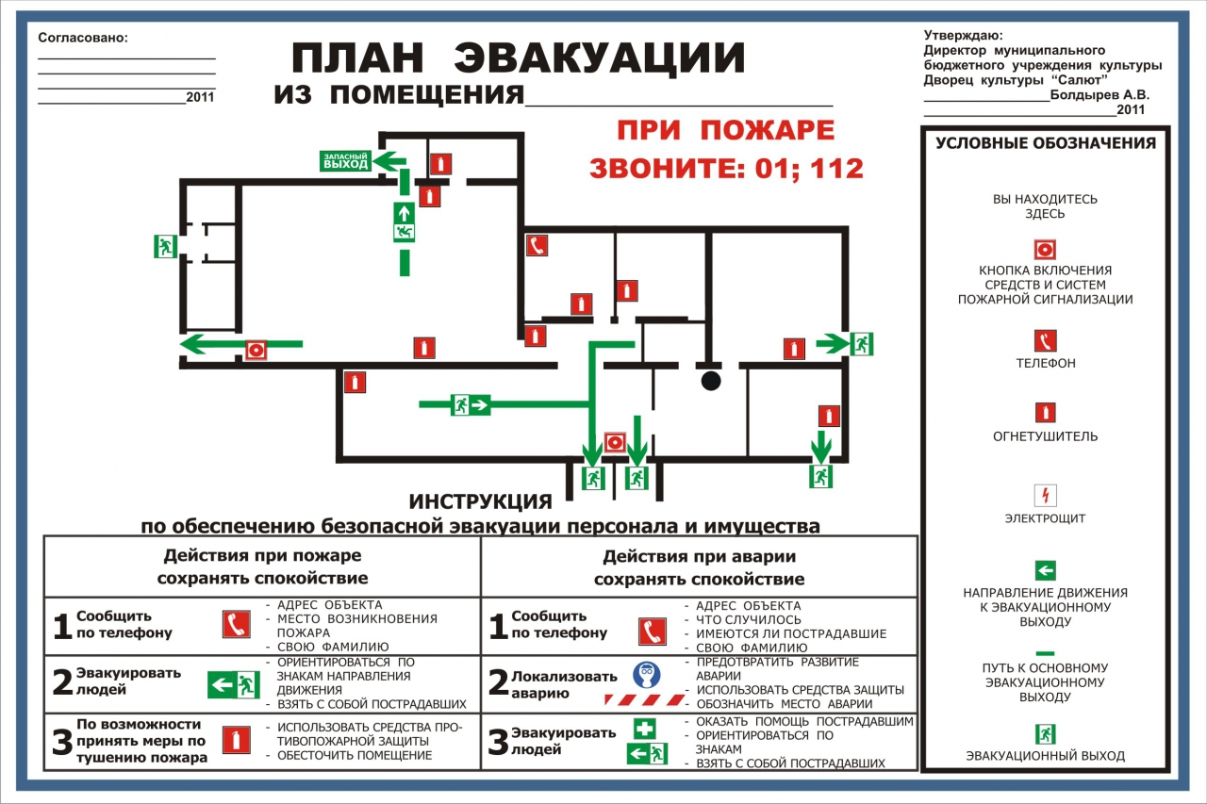
Правильно!!!
Это план эвакуации.

Slide 17
Направление к выходу

Slide 18
Давайте попробуем дать определение графическому способу кодирования информации.
Графическое кодирование – это
Кодирование информации с помощью рисунков, знаков, пиктограмм, смайлов и т.д.

Slide 19
Подведем итог
Я узнал(а)…
Мне понравилось…
Что понравилось больше всего?
В чем были затруднения?

Slide 20
Декодирование стихотворения «Друг»
Серый ОСЛИК– длинный хвостик
Для КОРОВЫ сделал МОСТИК
Пусть КОРОВА не боится
В РЕЧКУ с МОСТИКА свалиться

Slide 21
Домашнее задание
РТ с. 39 № 29, с. 41 № 30

